Slide 1

Thread

Slide 2
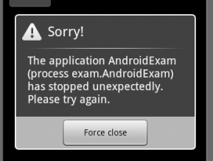
하나의 프로세스에서 이루어지는 작업을 쓰래드라 함
안드로이드 플랫폼은 기본적으로 멀티쓰래드 지원
음악을 들으면서, 문자전송, 또는 웹 검색 등
Thread, 또는 Runnable 구현해서 만듬(Java)
안드로이드는 기본 UI를 관리하는 main Thread가 존재(액티비티 소유)
사용자 정의 Thread는 반드시 데몬 쓰래드여야 함(main과 같이 종료)
  trd.setDemon(true);
별도 쓰래드에서는 main이 관리하는 UI 값을 변경할 수 없음
변경되었다는 것을 메인 쓰래드에게 알려 갱신하도록 요청 해야 함
쓰래드를 계산 및 네트워크 등 작업만 진행 해야 함

Slide 3
쓰래드와 쓰래드 사이의 통신할 수 있도록 도와주는 클래스
쓰래드간에 Message 또는 Runnable을 주고 받아서 사용
쓰래드 Queue에 전달되어 순서적으로 실행됨
Handler mHandler = new Handler() {
public void handleMessage(Message msg) {
  if (msg.what == 0) {
  mBackText.setText("BackValue : " + msg.arg1);
  }
}
};
필드 | 내용
int what | 어느 쓰래드 에서 왔는지를 알 수 있는 구분 값
int arg1 | 메시지 추가정보1
int arg2 | 메시지 추가정보2
setData(Bundle) | 번들 객체로 데이터 전송
Object obj | 정수 외에 추가적으로 보내고자 하는 객체
Message 필드값

Slide 4
Message는 Method와 달리 바로 실행되지 않는다.
Message 큐에 저장되었다가 Looper에 의해 선택되어 실행됨
Main Thread는 기본적 Looper 객체를 가지고 있음
Message 생성 - 1
Message msg = handler.obtainMessage();
msg.what = 1234;
msg.arg1 = 1111;
msg.arg2 = 2222;
msg.object = Object;
Message 생성 - 2
Message msg = Message.obtain( handler, 1234, 111, Object);
Message 전달
handler.sendMessage(msg)

Slide 5
핸들러 호출 메소드 - 1
  Handler.sendEmptyMessage(int what)
    : 메시지 없이 호출
  Handler.sendMessage( Message message )
    : 메시지 전달
  Handler.sendMessageAtFrontOfQueue(Message message)
    : 큐에서 먼저 실행하도록 메시지 전달
  Handler.sendMessageAtTime(Message msg, long uptime)
    : 절대시간(부팅 후)을 설정하여 특정 시간에 실행(milliSecond)
  Handler.sendMessageAtDelayed (Message msg, long delay)
    : 상대시간(현재시간)을 설정하여 일정 시간후 실행
Handler mHandler = new Handler() {
public void handleMessage(Message msg) {
  if (msg.what == 0) {
  mBackText.setText("BackValue : " + msg.arg1);
  }
}
};

Slide 6
핸들러 호출 메소드 - 2
  Handler.post(Runnable runnable)
    : 직접 쓰래드 객체 전달
  Handler.postAtTime(Runnable runnable, long uptime)
    : 절대시간 후에 쓰래드 전달하고 실행
  Handler.postDelayed(Runnable runnable, long delay)
  : 상대 시간 후에 쓰래드 전달하고 실행됨
class BackThread extends Thread {
  public void run() {
    while (true) {
      mBackValue++;
      mHandler.post(new Runnable() {
        public void run() {
        mBackText.setText("BackValue : " + mBackValue);}
      });
      try { Thread.sleep(1000); } catch (InterruptedException e) {;}
    }
  }
}
Handler mHandler = new Handler();

Slide 7
Thread 호출 주의사항
오랜 작업을 하는 경우 별도의 호출 필요
  잘못된 예
public void onClick(View v) {
  new AlertDialog.Builder(Upload.this).setTitle("질문")
  .setMessage("업로드 하시겠습니까?")
  .setPositiveButton("예", new DialogInterface.OnClickListener() {
    public void onClick(DialogInterface dialog, int whichButton) {
    doUpload();
    }
  }).setNegativeButton("아니오", null)
  .show();
}
void doUpload() {
  for (int i = 0; i < 20; i++) {
  try { Thread.sleep(100); } catch (InterruptedException e) {;}
  }
Toast.makeText(this, "업로드를 완료했습니다.", 0).show();
}

Slide 8
  잘된 예
public void onClick(View v) {
  new AlertDialog.Builder(Post.this).setTitle("질문")
  .setMessage("업로드 하시겠습니까?")
  .setPositiveButton("예", new DialogInterface.OnClickListener() {
    public void onClick(DialogInterface dialog, int whichButton) {
      mUpload.postDelayed(new Runnable() {
        public void run() {
        doUpload();
        }
        },10);
      }
    })
  .setNegativeButton("아니오", null).show();
}
void doUpload() {
  for (int i = 0; i < 20; i++) {
  try { Thread.sleep(100); } catch (InterruptedException e) {}
  }
  Toast.makeText(this, "업로드를 완료했습니다.", 0).show();
}

Slide 9
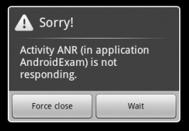
모바일 환경에서 가장 중요한 내용은 반응성
안드로이드 플랫폼도 백그라운드에서 액티비티 관리자에 의해서 관리됨
예
  응용프로그램이 5초 이상 반응하지 않는 경우
  브로드캐스트 리시버(BR)에 10초 내로 리턴되지 않는 경우
public void onClick(View v) {
  switch (v.getId()) {
  case R.id.upload:
    doUpload();
    Toast.makeText(this, "업로드를 완료했습니다.", 0).show();
  }
}
void doUpload() {
  for (int i = 0; i < 100; i++) {
  try { Thread.sleep(100); } catch (InterruptedException e) {;}
  }
}

Slide 10
5초 이상 오랜 시간이 걸리는 작업 처리는 별도의 쓰래드 작업
public void onClick(View v) {
  if (bUploading) return;
  Thread uploadThread = new Thread() {
    public void run() {
      doUpload();
      mCompleteHandler.sendEmptyMessage(0);
    }
  };
  bUploading = true;
  uploadThread.start();
}
public Handler mCompleteHandler = new Handler() {
  public void handleMessage(Message msg) {
    bUploading = false;
    Toast.makeText(ANR2.this, "업로드를 완료했습니다.", 0).show();
  }
};
void doUpload() {
  for (int i = 0; i < 100; i++) {
  try { Thread.sleep(100); } catch (InterruptedException e) {;}
  }
}

Slide 11
AsyncTask
Background 작업에 관한 모든 사항(스레드 객체 생성, 사용, UI스레드와 통신 등)이 Activity 코드에 포함 되고,
특히 background 스레드가 UI위젯과 빈번한 통신을 할수록 Activity 코드의 복잡해짐
안드로이드에서 백그라운드 쓰래드를 위해선 쓰래드와 핸들러를 생성
작업중에 핸들러를 호출해야 함
background작업을 위한 모든 일(스레드생성, 작업실행, UI와 통신 등)을 추상화 하여 각각의 background 작업을 객체 단위로 구현할 수 있도록 추상화한 클래스가 AsyncTask 임
내부적을 작업 쓰래드가 생성됨
필요한 경우 UI 쓰래드에서 실행되는 콜백 메소드 호출함
매개변수
  Params : 실행 시에 사용할 인수 전달.
  Progress : 매 작업마다 진행상태를 표시하기 위한 타입.
  Result : 작업 결과를 러턴할 타입

Slide 12
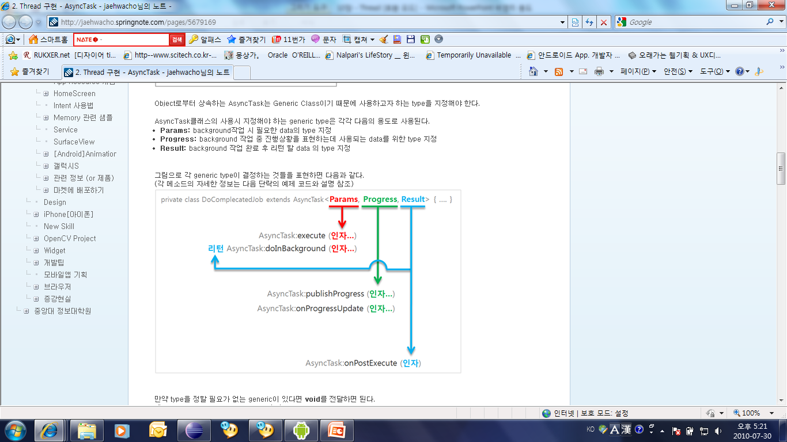
AsyncTask

Slide 13

AsyncTask
AsyncTask CallBack 메소드
메소드 | 내용
onPreExecute | Background 작업이 시작되자마자 UI스레드에서 실행될 코드를 구현해야 함. (예. background 작업의 시작을 알리는 text표현, background 작업을 위한 ProgressBar popup등)
doInBackground(Params… params) | Background에서 수행할 작업을 구현해야 함. execute(…) 메소드에 입력된 인자들을 전달 받음
onProgressUpdate(Progress... values) | 메소드 호출의 callback으로 UI스레드에서 보여지는 background 작업 진행 상황을 update하도록 구현함. (예. ProgressBar 증가 등)
onPostExecute(Result result) | doInBackground(…)가 리턴하는 값을 바탕으로 UI스레드에 background 작업 결과를 표현하도록 구현 함. (예. background작업을 계산한 복잡한 산술식에 대한 답을 UI 위젯에 표현함 등)
onCancelled() | AsyncTask인스턴스의 background작업을 정지 또는 실행금지 시켰을 때 실행되는 callback. background작업의 실행정지에 따른 리소스복구/정리 등이 구현

Slide 14

AsyncTask
AsyncTask 시작 및 진행상황 메소드
메소드 | 내용
execute(Params… params): | Background 작업을 시작한다. 꼭 UI스레드에서 호출하여야 함. 가변인자를 받아들임으로 임의의 개수의 인자를 전달할 수 있으며, 인자들은 doInBackground(…) 메소드로 전달된다
publishProgress(Progress... values) | Background 작업 수행 중 작업의 진행도를 UI 스레드에 전달 함. doInBackground(…)메소드 내부에서만 호출
AsyncTask 인스턴스는 항상 UI 스레드에서 생성함.
AsyncTask:execute(…) 메소드는 항상 UI 스레드에서 호출함.
AsyncTask:execute(…) 메소드는 생성된 AsyncTask 인스턴스 별로
한번만 사용 가능함. background 작업이 필요할 때마다 AsyncTask
인스턴스를 새로 생성함.
AsyncTask의 callback 함수 onPreExecute(), doInBackground(…),
onProgressUpdate(…), onPostExecute(…)는 직접 호출 하면 안됨
(꼭 callback으로만 사용)

Slide 15

AsyncTask
AsyncTask CallBack 메소드 실행 위치
메인쓰래드
작업 쓰래드
작업시작
execute()
onPrepareExecute()
onProgressUpdate()
onPostExecute()
doInBackground(){
while(){
작업처리
publishProgress()
}
return result;
}
작업종료

Slide 16
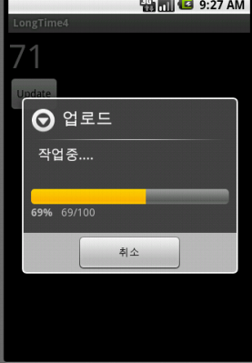

AsyncTask
AsyncTask 예제 소스 - 1
int mValue;
TextView mText;
ProgressDialog mProgress;
public void onCreate(Bundle savedInstanceState) {
  super.onCreate(savedInstanceState);
  setContentView(R.layout.thread_longtime);
  mText = (TextView)findViewById(R.id.text);
  Button btnUpdate = (Button)findViewById(R.id.update);
  btnUpdate.setOnClickListener(new Button.OnClickListener() {
    public void onClick(View v) {
    new AccumulateTask().execute(100);
    }
  });
}

Slide 17
AsyncTask
AsyncTask 예제 소스 - 2
class AccumulateTask extends AsyncTask<Integer, Integer, Integer> {
  protected void onPreExecute() {
    mValue = 0;
    mProgress = new ProgressDialog(LongTime5.this);
    mProgress.setProgressStyle(ProgressDialog.STYLE_HORIZONTAL);
    mProgress.setTitle("Updating");
    mProgress.setMessage("Wait...");
    mProgress.setCancelable(false);
    mProgress.setProgress(0);
    mProgress.setButton("Cancel", new DialogInterface.OnClickListener() {
      public void onClick(DialogInterface dialog, int whichButton) {
      cancel(true);
      }
    });
    mProgress.show();
  }
protected void onProgressUpdate(Integer... progress) {
  mProgress.setProgress(progress[0]);
  mText.setText(Integer.toString(progress[0]));
}
//계속

Slide 18
AsyncTask
AsyncTask 예제 소스 - 3
protected Integer doInBackground(Integer... arg0) {
  while (isCancelled() == false) {
    mValue++;
    if (mValue <= 100) {
    if(mValue % 5 == 0){
    publishProgress(mValue);
    }
    } else { break; }
    try { Thread.sleep(50); } catch (InterruptedException e) {;}
  }
  return mValue;
}
protected void onPostExecute(Integer result) {
mProgress.dismiss();
}
protected void onCancelled() {
mProgress.dismiss();
}
}

